Slide 1
«В гости к бабушке» (Закрепление обобщающих понятий у детей 5-6 лет с ОНР)
Учитель-логопед:
Долгова
Сирина Тагировна

Slide 2
Сложи картинку и узнай к кому в гости мы отравимся.

Slide 3
Мы отправимся в гости к БАБУШКЕ

Slide 4
На чем мы поедим к бабаушке?

Slide 5
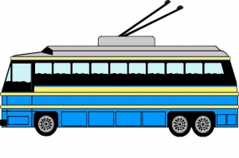
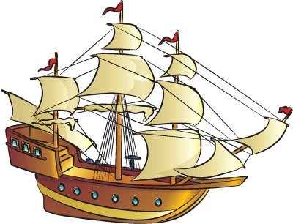
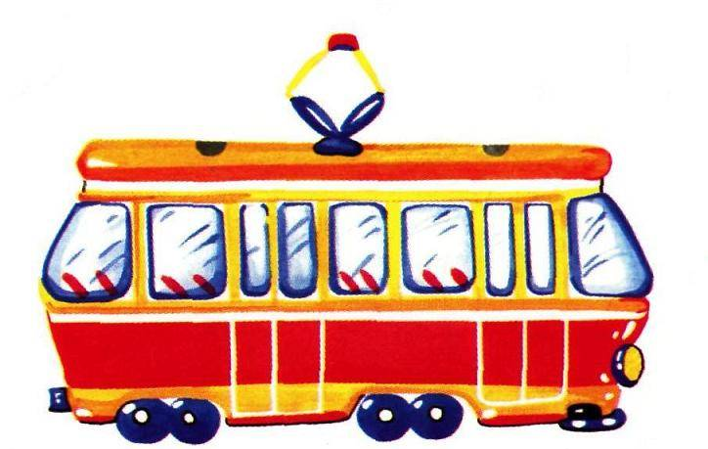
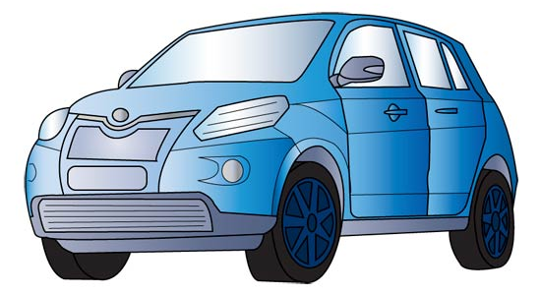

Slide 6
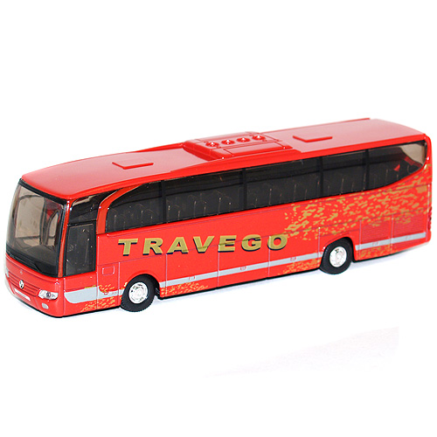

Slide 7
Выбери билетик!?!

Slide 8
«АВТОБУС» Музыкально-ритмическое упражнение

Slide 9
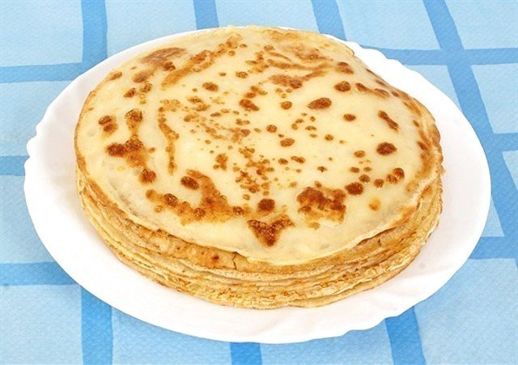
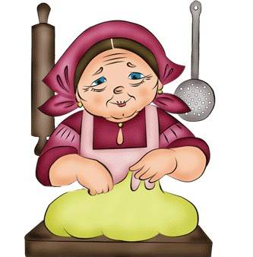
Артикуляционная гимнастика

Slide 10
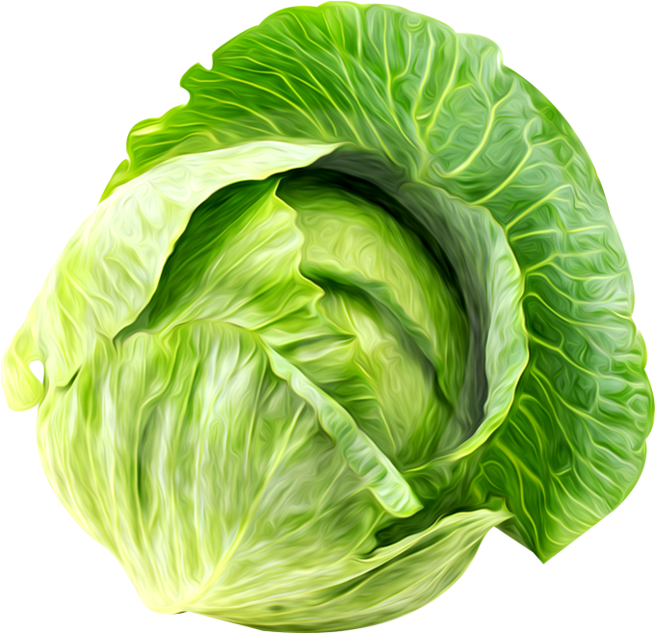
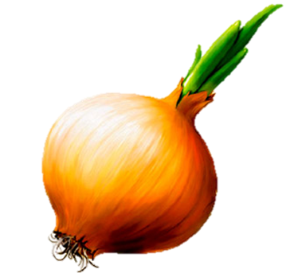
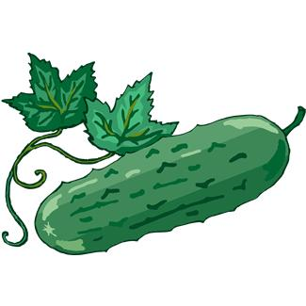
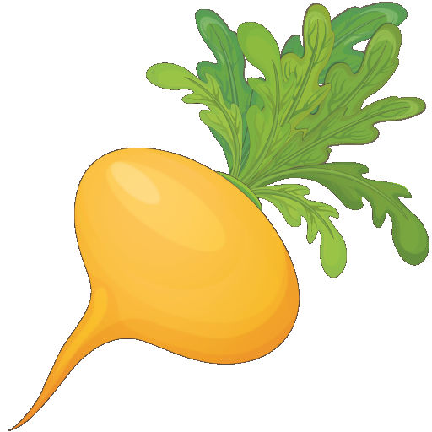

Slide 11
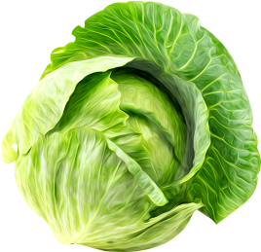
Подвижная игра «Веселый огород»
НА ЗЕМЛЕ
ПОД ЗЕМЛЕЙ

Slide 12
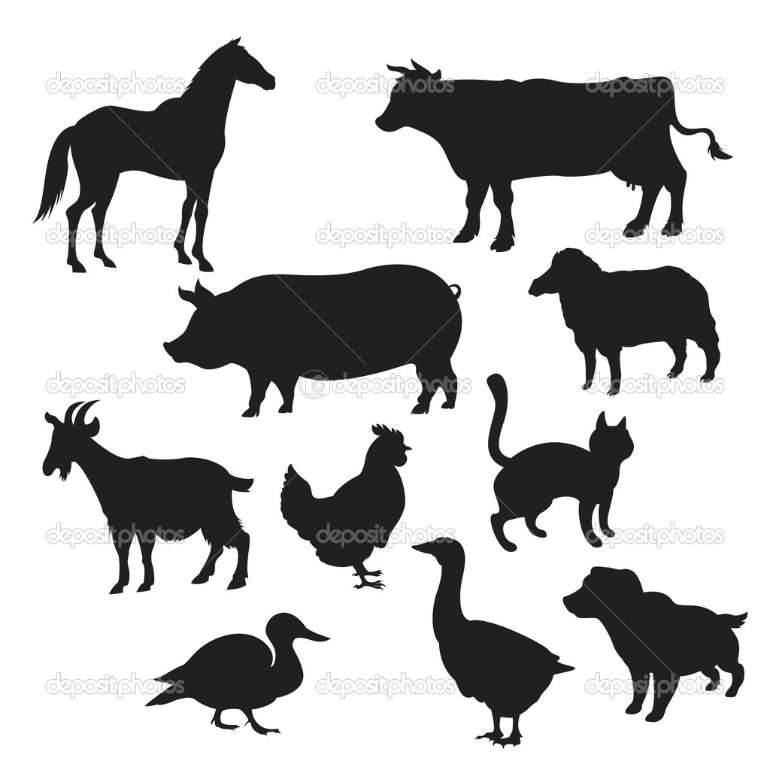
«Кто живет у бабушки?»

Slide 13
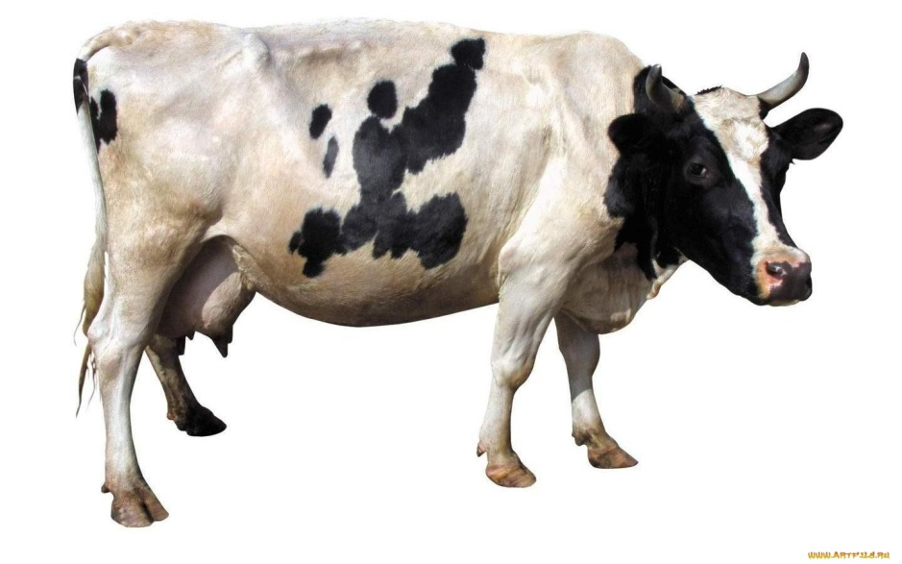

Slide 14
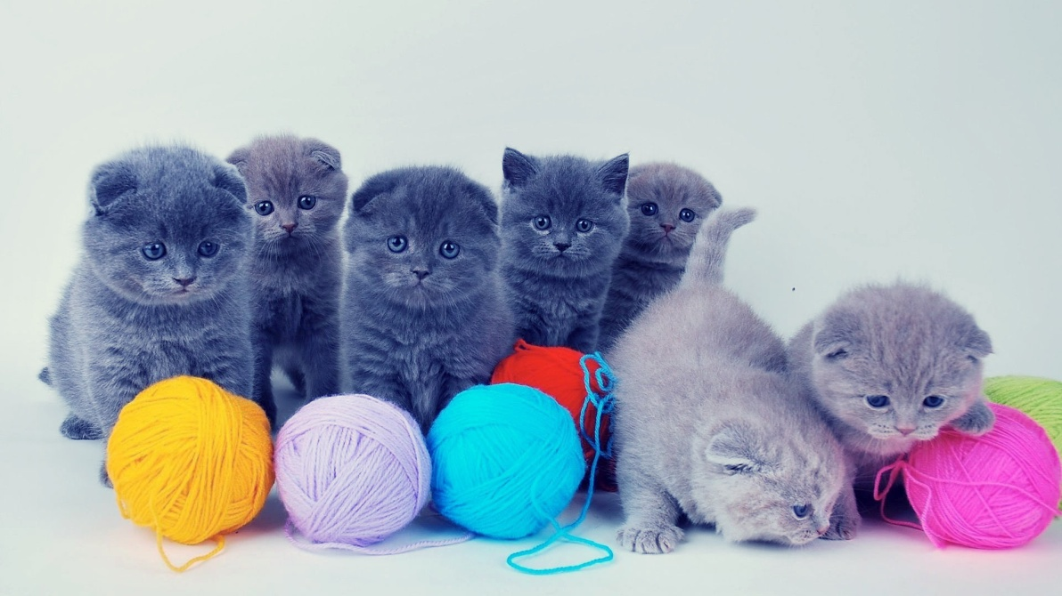
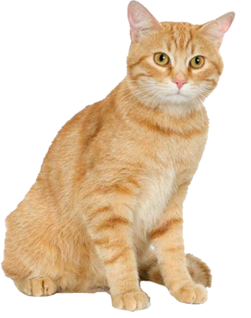
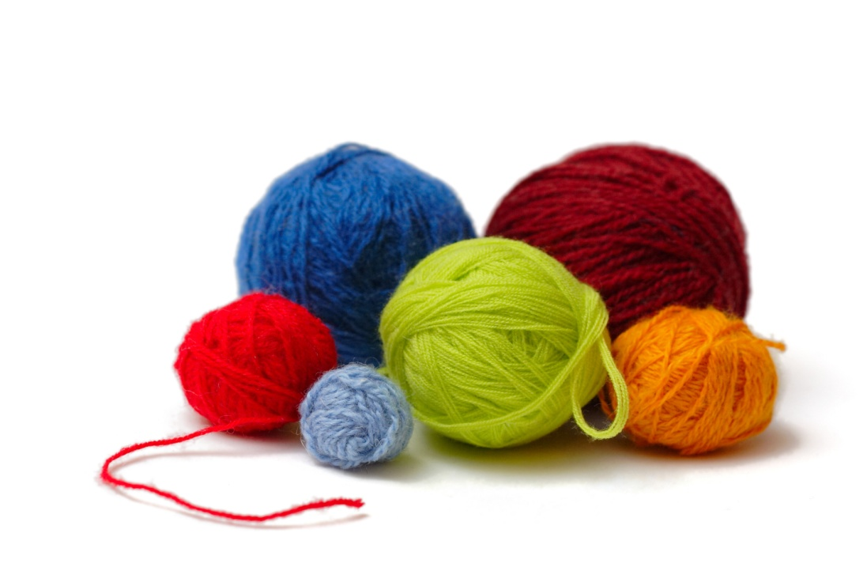

Slide 15
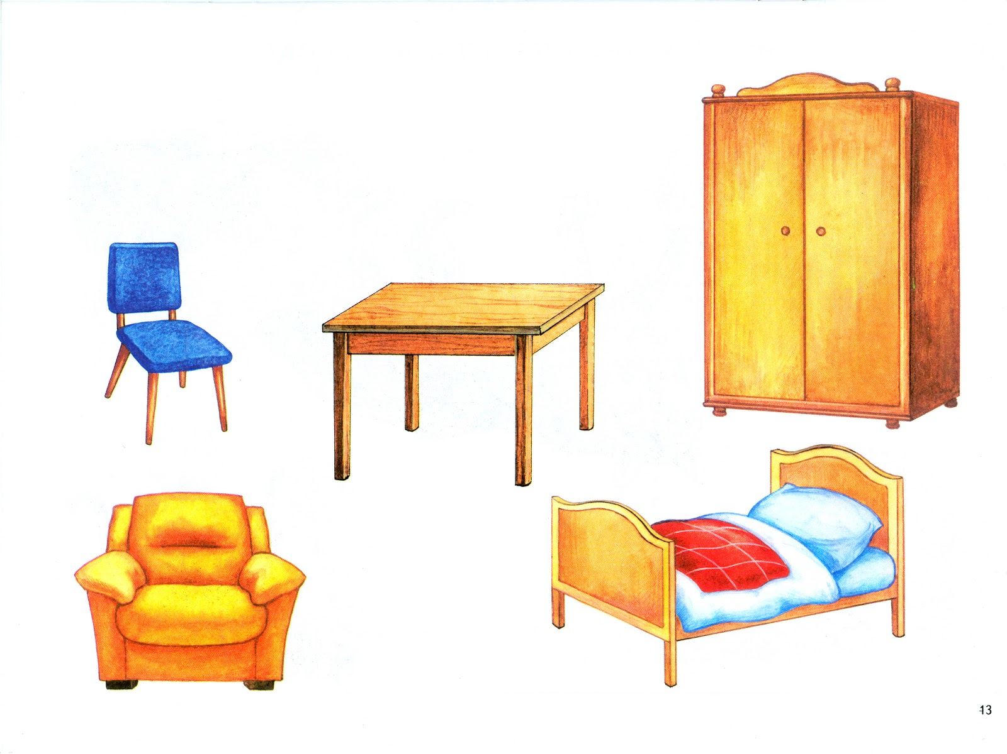

Slide 16
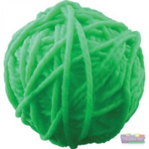
ПОМОГИТЕ БАБУШКЕ найти КЛУБКИ… (Закрепление правильного употребления предлогов на – под)

Slide 17
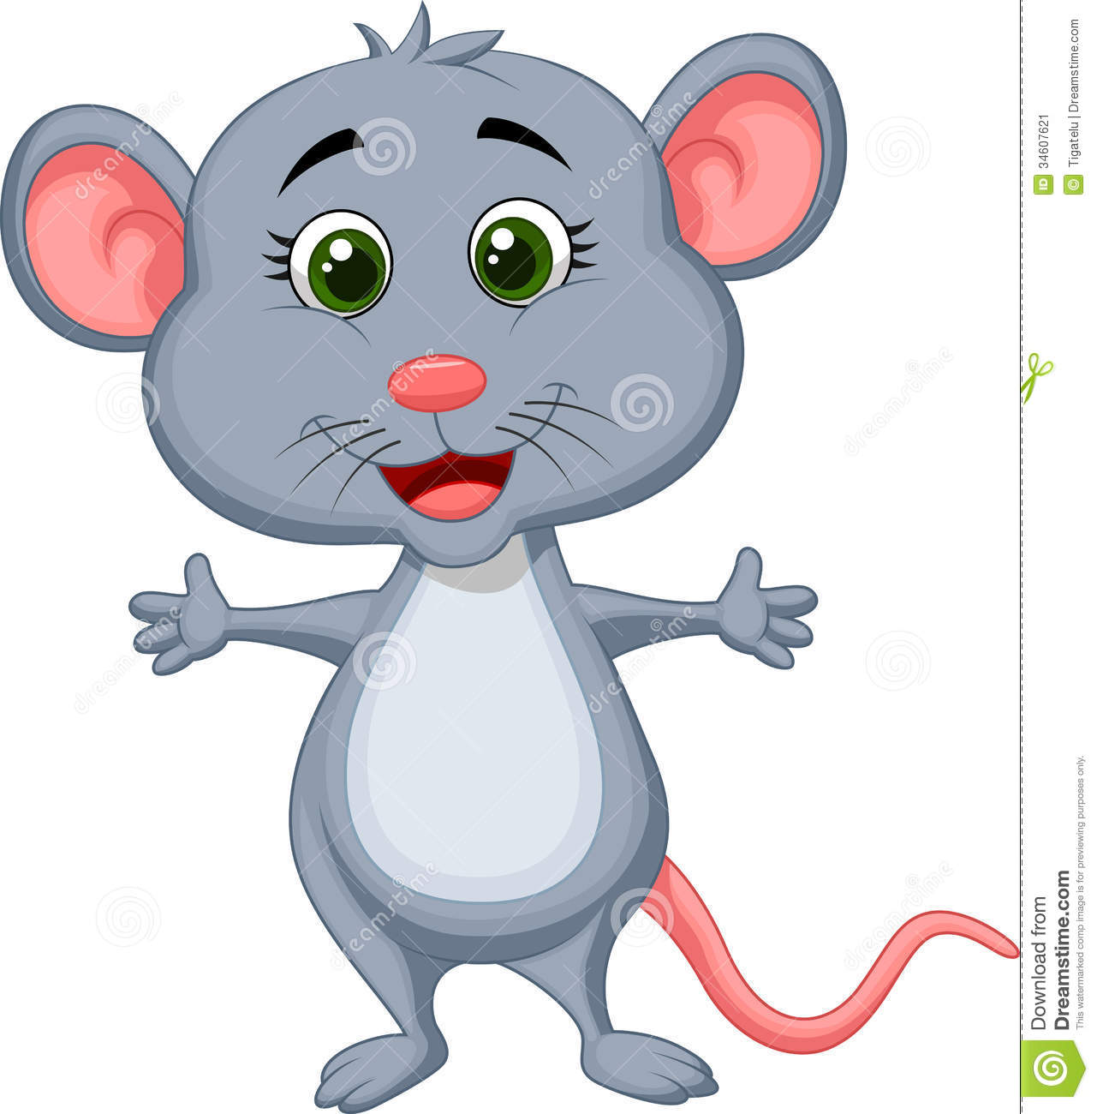
Пальчиковая гимнастика «Веселая мышка»

Slide 18
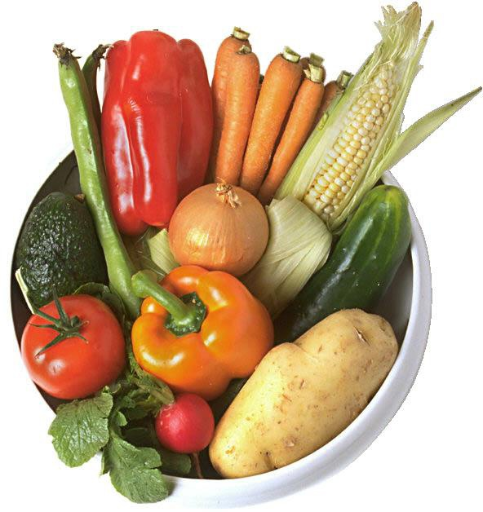
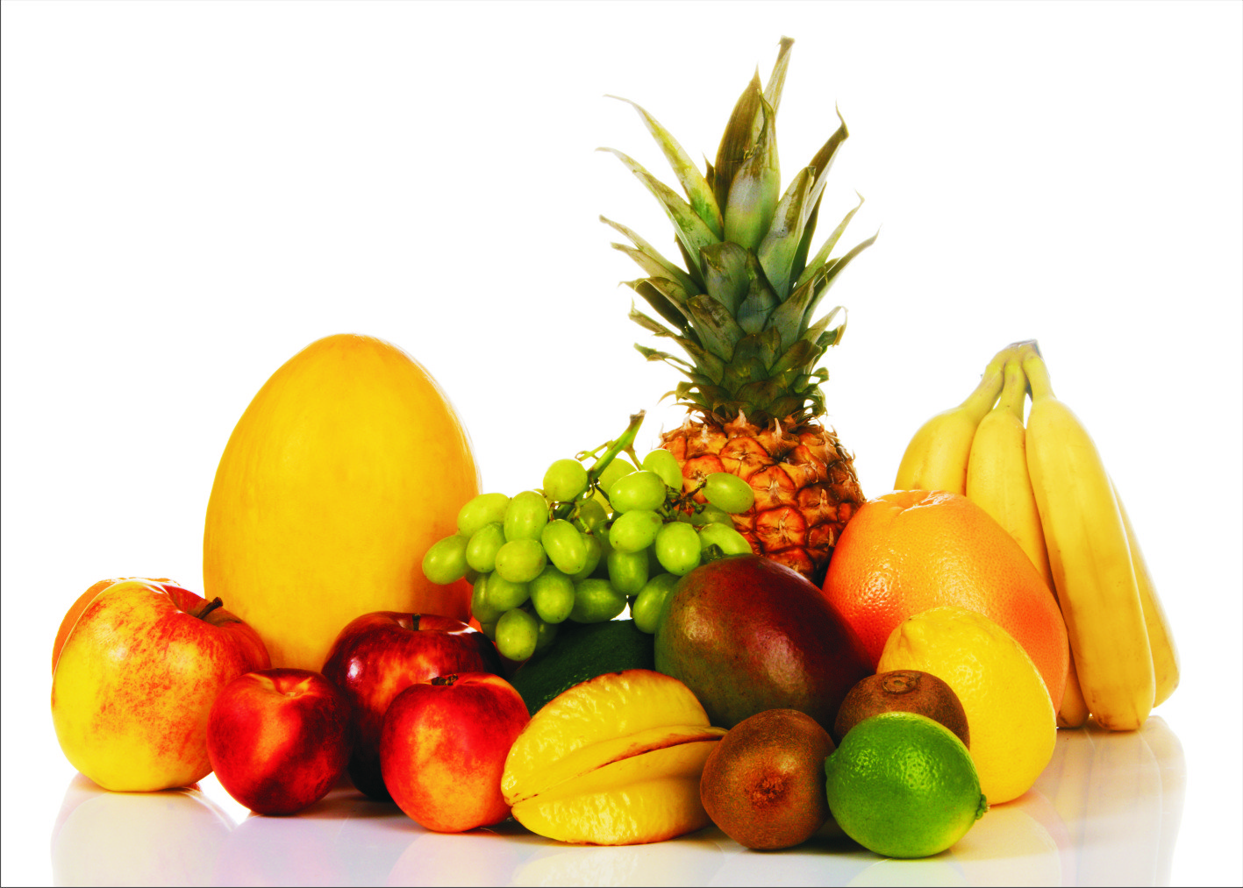
Деление на две команды. Каждый ребенок берет из мешочка по одной картинки.
Овощи –
первая команда.
Фрукты –
вторая команда.

Slide 19
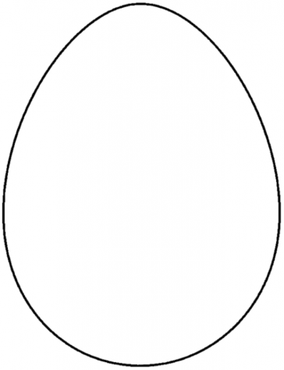
Кто первым передаст курочке яичко?

Slide 20
Награждение

